Slide 1
Computer System Engineering
CE4502

Slide 2
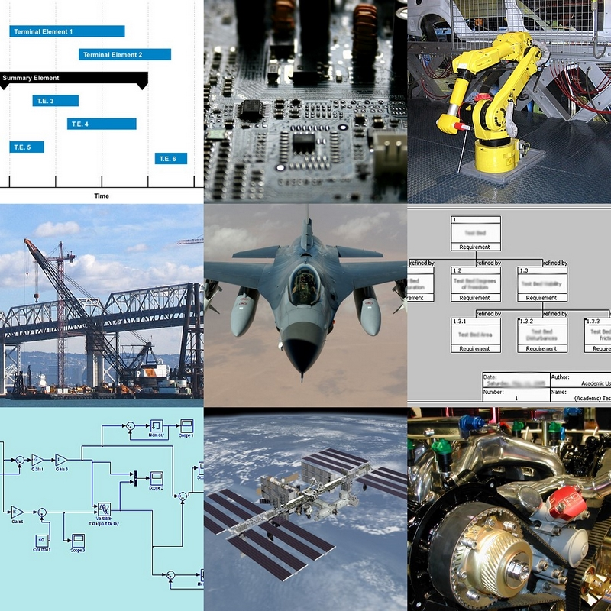

Slide 3
ขอบเขต
System Engineering
สหวิทยาการจากหลายสาขาในกลุ่มของวิศวกรรมศาสตร์ มุ่งเน้นในเรื่องการออกแบบและการจัดการความซับซ้อนด้านระบบวิศวกรรมในช่วงวงจรการพัฒนาทั้งหมดมีประเด็นต่างๆ ที่เกี่ยวข้องอาทิเช่น
Requirement engineer, Coordinate with different teams, Testing and Evaluation , etc…
มีความคาบเกี่ยวกับหลายสาขาวิชาเช่น
วิศวกรรมการควบคุม , วิศวอุตสาหการ , วิศวกรรมซอฟต์แวร์ , การบริหารโครงการเป็นต้น
เทคนิคในวิศวกรรมระบบถูกนำไปใช้งานโครงการที่มีความซับซ้อนสูงเช่น
การออกแบบกระสวยอวกาศ
การออกแบบชิป
การสร้างหุ่นยนต์
การทำ Software Integration ขององค์กรขนาดใหญ่

Slide 4
(ต่อ)
Computer System Engineering
มุ่งเน้นที่การออกแบบหรือสร้างระบบที่เกี่ยวข้องกับคอมพิวเตอร์ที่มีความซับซ้อนสูงซึ่งประกอบไปด้วย Hardware และ Software โดยใช้เทคนิคทางด้าน System Engineering
ระบบขององค์กรขนาดใหญ่ (Enterprise Software)
ระบบที่เกี่ยวข้องกับผู้คนจำนวนมาก

Slide 5
System ?
DAU Systems Engineering Fundamentals:
การบูรณาการ คน, ผลิตภัณฑ์และกระบวนการเพื่อตอบสนองความต้องการหรือวัตถุประสงค์ที่ระบุไว้
IEEE Std 1220-1998:
กลุ่มหรือการจัดเรียงขององค์ประกอบต่างๆ โดยมีกระบวนการที่เกี่ยวข้องและมีพฤติกรรมตอบสนองความต้องการของลูกค้า / ต้องการการดำเนินงาน ในช่วงของวงจรชีวิตของผลิตภัณฑ์.
ISO / IEC 15288: 2008:
การรวมกันขององค์ประกอบที่มีปฏิสัมพันธ์เพื่อให้บรรลุวัตถุประสงค์อย่างใดอย่างหนึ่งหรืออื่น ๆ ที่ระบุไว้
NASA
1) การรวมขององค์ประกอบที่ทำงานร่วมกันเพื่อสร้างความสามารถในการตอบสนองความต้องการดโดยมีองค์ประกอบ ได้แก่ ฮาร์ดแวร์ซอฟต์แวร์อุปกรณ์สิ่งอำนวยความสะดวกบุคลากรกระบวนการและขั้นตอนที่จำเป็น (2 ) ผลผลิตสุดท้ายที่ได้ (ซึ่งทำหน้าที่ในการปฏิบัติงาน) และผลผลิตอื่นที่เกี่ยวข้อง(ซึ่งให้บริการสนับสนุนวงจรชีวิตของผลิตภัณฑ์) คือสิ่งที่ทำให้ระบบเกิดขึ้น“
INCOSE
ระบบก็คือการสร้างหรือรวบรวมกลุ่มขององค์ประกอบต่างๆ ซึ่งแตกต่างกันเข้ามาอยู่ด้วยกันผลลัพธ์ที่ได้ไม่สามารถขาดองค์ประกอบใดองค์ประกอบหนึ่งไปได้ องค์ประกอบต่างๆ อาทิเช่น คน, ฮาร์ดแวร์ , ซอฟต์แวร์ สิ่งอำนวยความสะดวกต่างๆ นโยบาย หรือแม้กระทั่งเอกสาร ระบบจะมีคุณค่ามากน้อยแค่ไหนขึ้นอยู่กับความสัมพันธ์ขององค์ประกอบต่างๆ เหล่านี้

Slide 6
Computer System Engineering / Design
มีแนวคิดพื้นฐานที่สำคัญหลายอย่างที่ต้องนำมาใช้ในการสร้างระบบ Computer อาทิเช่น
หลักการออกแบบ , การแยกเป็นหน่วยย่อย (modularity), เรื่องการกำหนดชื่อ (naming) , นามธรรม (abstract) , การทำงานแบบพร้อมกัน (concurrency) , การสื่อสาร , การทนทานต่อข้อผิดพลาด , การรับประกันความถูกต้อง (Atomicity)
สิ่งเหล่านี้กระจายอยู่ในสาขาวิชา อาทิเช่น
• Operating systems
• Networks
• Database systems
• Distributed systems
• Programming languages
• Software engineering
• Security
• Fault tolerance
• Concurrency
• Architecture

Slide 7
ปัญหาที่สำคัญ
รายวิชาเหล่านี้มีองค์ประกอบของรายละเอียดต่างๆ เพิ่มขึ้นมากมายในช่วงสามสิบปีที่ผ่านมา
เวลามีไม่พอเรียนทั้งหมด
เรียน Concept หรือแนวคิด ที่ไม่ขึ้นกับสถาปัตยกรรมใดๆ ไม่อิงระบบปฏิบัติการใดๆ
การสร้างระบบที่ดีต้องการพื้นฐานที่ดีในรายวิชา
operating systems, database systems, data networks,
computer security, distributed systems, fault-tolerant
computing, and concurrency

Slide 8
เริ่มต้น
มีแอพพลิเคชั่นหลายตัวที่มีความต้องการที่หลายอาทิเช่น
ทนทานต่อการเสียหาย(Fault Tolerance)
การทำงานหลายงานพร้อมกัน (Concurrency)
การเชื่อมโยงข้อมูลจากต่างสถานที่ทางภูมิศาสตร์เข้าด้วยกัน (Geographically separated but linked data)
การเก็บข้อมูลจำนวนมากๆ
มีการป้องกันข้อผิดพลาดและการโจมตี
การมีปฏิสัมพันธ์กับผู้คนที่หลากหลายและมีจำนวนมาก
การจะพัฒนาแอพพลิเคชั่นเพื่อรองรับความต้องการข้างต้นได้นั้น ผู้ออกแบบจะต้องมองมากไปกว่าเรื่องซอฟต์แวร์และฮาร์ดแวร์ และในการออกแบบนั้นจะต้องเผชิญกับปัญหามากมาย ซึ่งข้อจำกัดต่างๆนั้น อยู่ที่องค์ความรู้ของผู้ออกแบบระบบเองเป็นหลัก

Slide 9
ปัญหาที่เจอนั้นมีทั้งที่ปัญหาพื้นฐานในสาขาอื่นๆ ที่เกี่ยวข้องกับวิศวกรรมด้วย อาทิเช่น วิศวกรรมโยธา , การออกแบบผังเมือง , วิศวกรรมเครื่องกล, วิศวกรรมอากาศยานและการบิน เป็นต้น และมีที่เป็นปัญหาเฉพาะส่วนที่เกี่ยวข้องกับ ระบบคอมพิวเตอร์

Slide 10
ปัญหาที่จะเผชิญในการสร้างระบบ
Emergent properties
ส่วนของตัวเองทำงานเองไม่มีปัญหา พอต้องทำงานร่วมกับส่วนอื่นแล้วเกิดปัญหาที่ไม่คาดคิด
Propagation of effects
การกระจายตัวของปัญหา (เหมือนโรคระบาด)
สิ่งสำคัญที่สุดที่นักออกแบบระบบต้องคำนึงถึงคือการจำกัดขอบเขตของปัญหาหรือความเสียหาย
Incommensurate scaling
ระบบไม่สามารถขยายให้รองรับความต้องการที่มากขึ้นได้ (ขีดจำกัดจากพื้นฐาน)
Trade-offs
ได้อย่างเสียอย่าง

Slide 11
จะสร้างระบบคอมพิวเตอร์ขึ้นมาได้อย่างไร ด้วยวิธีการใด เมื่อต้องเจอกับปัญหาข้างต้น?

Slide 12
ความซับซ้อนคืออะไร
พจนานุกรมของ Webster กล่าวไว้ว่า “ความซับซ้อน คือ ความยากที่จะเข้าใจ”

Slide 13
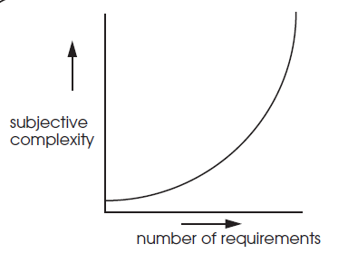
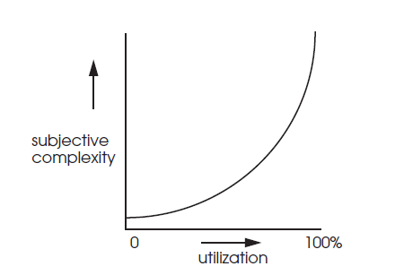

Slide 14
แล้วจะจัดการรับมือกับความซับซ้อนยังไง ?
แบ่งแยกแล้วปกครอง (จัดการ) (Modularity )
แบ่งออกเป็นโมดูลย่อยๆ (Subsystem) โค้ดในแต่ละโมดูลน้อยลง แก้บั๊กง่ายขึ้น
ทำให้เป็นนามธรรม (Abstraction) ซ่อนรายละเอียด
ลดการผูกติดกับสิ่งใดสิ่งหนึ่งมากเกินไปจนยากจะแก้ไขหรือเปลี่ยนแปลง
รวบรวมจากระบบเล็กๆ เพื่อเป็นระบบใหญ่ (Hierarchy)
อยากได้อะไรให้เลขาไปซื้อมา (Layering)
ลดการปฏิสัมพันธ์กันระหว่าง องค์ประกอบต่างๆ ผ่าน ชั้นต่างๆ (Layer)

Slide 15
Design of naming schemes
Naming Model
value ← RESOLVE (name, context)
ตัวอย่างการออกแบบระบบคอมพิวเตอร์ที่ใช้ Naming Schema เช่น URL -> DNS -> IP Address
Name + Layer (API Application Programming Interface)

Slide 16
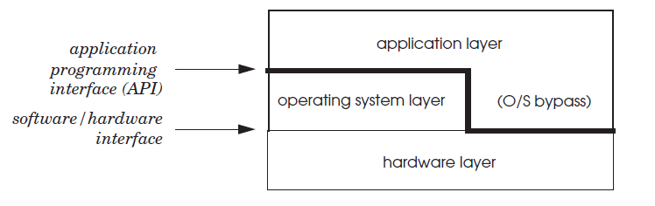

Slide 17
Enforcing modularity with clients and services
Soft Module = เครื่องเดียวกัน -> โปรแกรม -> เรียก procedure ต่างๆ (procedure เป็นตัวแทนของ Module)
Enforced Module = คนละเครื่อง -> จำกัดความเสียหาย -> แต่เปลืองทรัพยากร

Slide 18
Enforcing modularity with virtualization
ลดการเปลืองทรัพยากรด้วยการทำ Virtualization
ใช้เครื่องเดียวจำลองเหมือนมีหลายเครื่อง
VM (Virtual Memory)
VP (Virtual Processor) = Threads

Slide 19
Performance
มุ่งความสนใจไปที่ปัญหาคอขวดที่ทำให้ประสิทธิภาพในการทำงานของระบบลดลงซึ่งเป็นปัญหาพื้นฐานที่พบในระบบคอมพิวเตอร์ต่างๆ เช่น ระบบปฏิบัติการ, ฐานข้อมูล, เครือข่ายคอมพิวเตอร์ หรือซอฟต์แวร์ขนาดใหญ่.
การที่มี CPU ที่เร็วมากๆ ไม่ได้ช่วยแก้ปัญหาเรื่องประสิทธิภาพ

Slide 20
จะค้นหาปัญหาคอขวดยังไง ?
สังเกตจาก CPU Usage 100%
สร้างโมเดล (เก็บต้นแบบว่าปกติ CPU ใช้เวลาเท่านี้)
ใช้โปรไฟล์ ซึ่งจะบอกได้ว่า มีอะไรบ้างที่ใช้งาน CPU มากเป็นพิเศษ
เดา
ทดลองแก้ไขส่วนที่ช้าที่สุดในระบบ
ถ้า Disk busy ตลอดเวลาควรจะซื้อ CPU ใหม่หรือ ซื้อ Ram เพิ่ม ?

Slide 21
เทคนิคหลักที่ใช้ในการเรื่อง Performance
caching
I/O concurrency
scheduling
parallel hardware (two disks, two CPUs, &c)

Slide 22
Networks
ในการจะรัน client/service model ได้ต้องทำผ่าน network
P -> D -> T - > S -> P -> A
Protocols / Layers

Slide 23
Fault tolerance
พื้นฐานที่จำเป็นสำหรับระบบ คือแม้ว่ามีบางส่วนของระบบจะเกิดความผิดพลาดระบบก็จะไม่ล่มลงไป

Slide 24
Atomicity
ถ้าจะให้ต้องให้ทั้งหมด (all- or – nothing)

Slide 25
Consistency
ความมั่นคง น่าเชื่อถือ
ทำ Replication (Disaster Recovery)

Slide 26
Security.
ต้องทำให้เกิด C.I.A
Confidential
Integrity
Availability

Slide 27
องค์ความรู้ในการสร้างระบบคอมพิวเตอร์
System
OS
Network
Database
Distributed systems
Programming
Software engineering
Security
Fault tolerance
Concurrency
Project Mangement

